Slide 1
Data Structures
Lab # 12
Chapter 10 Programming Exercise

Slide 2
Lab 12
1. Selection sort
2. Bubble sort
3. Insertion sort
4. Heap sort 1
5. Heap sort 2
6. Heap sort 3

Slide 3
실습 준비
실습 시 기존에 제공한 샘플 코드 (Student)는 참고용으로만 사용
실습 간 사용할 파일
공통적으로 사용할 파일
Student.h , Student.cpp : 학생의 정보를 저장하고 출력하기 위한 객체
Swap.cpp : 배열 내에서 학생의 위치를 변경하기 위한 함수가 정의됨

Slide 4
1. Exercise
문 제
학생들의 정보를 담고있는 배열을 Selection Sort기법을 이용하여 정렬하시오.
정렬의 기준 : 이름, 오름차순 (문자열 비교함수의 결과를 이용하여 정렬함)
Selection Sort함수를 SelectionSort.cpp 파일에 구현할 것
예 제
id | Name | gpa
2003200111 | 이웅재 | 3.0
2004200121 | 권오준 | 3.2
2005200132 | 김진일 | 2.7
id | Name | gpa
2004200121 | 권오준 | 3.2
2005200132 | 김진일 | 2.7
2003200111 | 이웅재 | 3.0
정렬
Notes:
이름을 기준으로 함 (이름이 키값) – 가나다 순으로

Slide 5
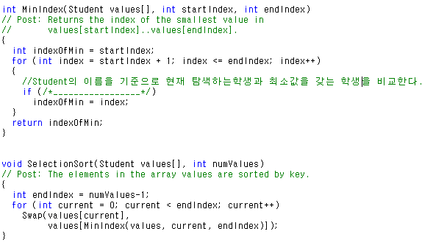
1-help slides
Selection Sort 예제 및 참고 코드
Notes:
애니메이션 – 어떻게 정렬이 진행되는지 알려줌

Slide 6
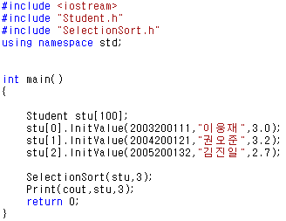
1-help slides
테스트 드라이버
Notes:
N2에 해당하는 함수들을 cpp나 헤더로 만들
Testdr 하나에서 1, 2, 3번 묶어서 구현해도 됨 (한 프로젝트에서 해결) – 대신 이럴거면 stu 이름을 다르게 주거나 해야함

Slide 7
2. Exercise
문 제
학생들의 정보를 담고있는 배열을 Bubble Sort기법을 이용하여 정렬하시오.
정렬의 기준 : 이름, 오름차순 (문자열 비교함수의 결과를 이용하여 정렬함)
BubbleSort함수를 BubbleSort.cpp 파일에 구현할 것

Slide 8
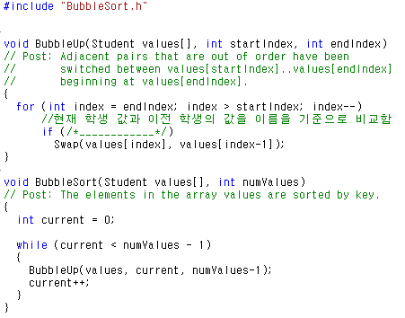
2-help slides
Bubble Sort 예제 및 참고 코드
그림의 예는 Bubble Down 연산을 이용하여
정렬, 샘플코드는 Bubble Up 연산을
이용하여 구현되어 있음

Slide 9
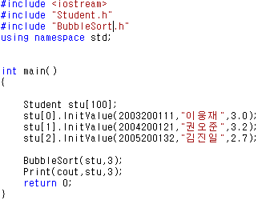
2-help slides
테스트 드라이버

Slide 10
3. Exercise
문 제
학생들의 정보를 담고있는 배열을 Insertion Sort기법을 이용하여 정렬하시오.
정렬의 기준 : 이름, 오름차순 (문자열 비교함수의 결과를 이용하여 정렬함)
InsertionSort 함수를 InsertionSort.cpp 파일에 구현할 것

Slide 11
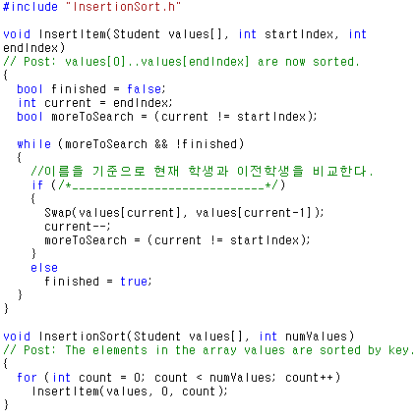
3-help slides
Insertion Sort 예제 및 참고 코드

Slide 12
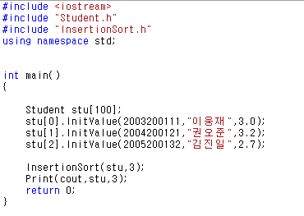
3-help slides
테스트 드라이버

Slide 13
4. Exercise
문 제
학생들의 정보를 담고있는 배열을 Heap Sort기법을 이용하여 정렬하시오.
정렬의 기준 : 이름, 오름차순 (문자열 비교함수의 결과를 이용하여 정렬함)
HeapSort 함수를 HeapSort.cpp 파일에 구현할 것
Student 클래스에 <=, < 등 필요한 비교 연산자를 overloading하여 구현하시오. (ReheapDown()과 ReheapUp() 함수를 수정하지 마시오)
참고 사항
Chapter 10의 강의노트에 있는 함수들을 이용하여 구현할 것
Notes:
프로젝트는 두개로 나눠주면 될듯
1, 2, 3번 하나랑 뒤쪽에 heap sort 하나
실제로 힙소트를 구현을 해야겟죠
그부분을 따로 뭔가 수정하지 않도록 student class만 손을 대봐라

Slide 14
4-help slides
Heap Sort 참고 코드
template <class ItemType >
void HeapSort ( ItemType values [ ] , int numValues )
// Post: Sorts array values[ 0 . . numValues-1 ] into
// ascending order by key
{
int index ;
// Convert array values[0..numValues-1] into a heap
for (index = numValues/2 - 1; index >= 0; index--)
ReheapDown ( values , index , numValues - 1 ) ;
// Sort the array.
for (index = numValues - 1; index >= 1; index--)
{
Swap (values [0] , values[index]);
ReheapDown (values , 0 , index - 1);
}
}

Slide 15
5. Exercise
문 제
Heap sort를 이용한 정렬 과정에서 배열 값의 변화를 출력하시오.
입력이 아래와 같이 주어졌다고 가정한다.
배열 값이 변화하는 과정을 살펴보고, Heap Sort를 이해하시오.
25 | 17 | 36 | 2 | 3 | 100 | 1 | 19 | 7
Notes:
이해하시오 – 구현할 내용은 아님

Slide 16
5-help slides
참고 코드
template <class ItemType >
void HeapSort ( ItemType values [ ] , int numValues )
// Post: Sorts array values[ 0 . . numValues-1 ] into
// ascending order by key
{
int index ;
// 배열 입력을 출력하시오
// Convert array values[0..numValues-1] into a heap
for (index = numValues/2 - 1; index >= 0; index--)
ReheapDown ( values , index , numValues - 1 ) ;
// Heap으로 변경된 배열을 출력하시오
// Sort the array.
for (index = numValues - 1; index >= 1; index--)
{
Swap (values [0] , values[index]);
ReheapDown (values , 0 , index - 1);
// 변경된 배열을 출력하시오
}
}

Slide 17
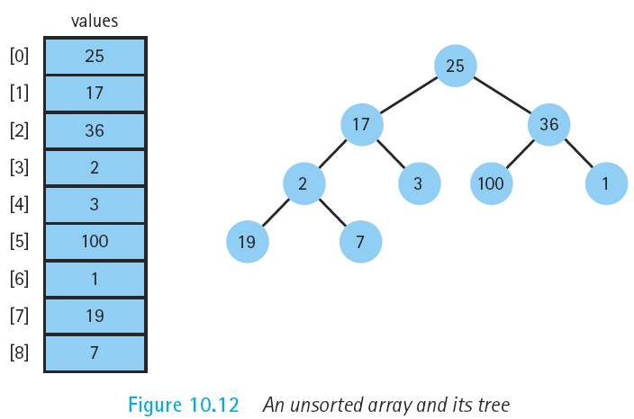
6. Exercise
문 제
Heap sort의 첫번째 단계는 주어진 입력 배열을 Heap으로 변경하는 것이다. 이 Heap을 변경하는데 걸리는 시간을 분석한다.
Heap으로 변경하기 위해 각 non-leaf 노드에 대해 ReheapDown() 연산을 수행한다. ReheapDown() 연산의 시간은 worst case에 tree의 높이에 비례한다. 따라서, Heap을 만드는 데 걸리는 worst-case 시간은 각 노드를 root로 하는 subtree의 height들의 합이다.
주어진 (배열에 저장된) complete binary tree에 대해 각 노드를 root로 하는 subtree의 height합을 출력하는 프로그램을 작성하시오.
Example:
오른쪽 그림에서 배열이 주어졌을 때, 주어진 배열은 제시된 complete binary tree로 해석됨.
트리의 노드 옆에 빨간 색은 그 노드를 루트로 하는 subtree의 height임
Subtree height들의 합은 8이됨
3 + 2 + 1 + 1 + 1 = 8
3
2
1
0
1
0
0
0
0
생각해 볼 문제: Subtree height 합이 O(n) 이 됨을 보이시오.
Notes:
배열에 들어간 원소의 개수를 출력하는게 아님
일일히 서브트리를 돌면서 계산하는걸 만들어보라는거임
컴플릿 바이너리 트리이기 때문에 O(n)이 됨
적혀있는 숫자가 각 노드를 기준으로 그게 루트일 때 계산되는 높이가 옆에 써있는거임

Slide 18
5-help slides
참고 코드
template <class ItemType >
int GetHeightSum (ItemType values[ ], int numValues)
{
int index, sum=0;
// non-leaf 노드에 대해 그 노드를 루트로 하는 subtree의 height 계산
for (________; _________; ________)
sum += GetHeight ( values, index , numValues - 1 ) ;
cout << “sum of heights = “ << sum << endl;
}
template <class ItemType >
int GetHeight (ItemType values[ ], int start, int numValues)
{
if (_______) return 0; // start가 leaf이거나 tree 밖에 있는 경우
int l_height = GetHeight(_______); // left subtree의 height
int r_height = GetHeight(_______); // right subtree의 height
return ________; // “subtree height 중 큰 값 + 1” 을 리턴
}
Notes:
재귀적으로 호출하면서 좌측트리랑 우측트리를 따라가면서 구해주는것

